Slide 1
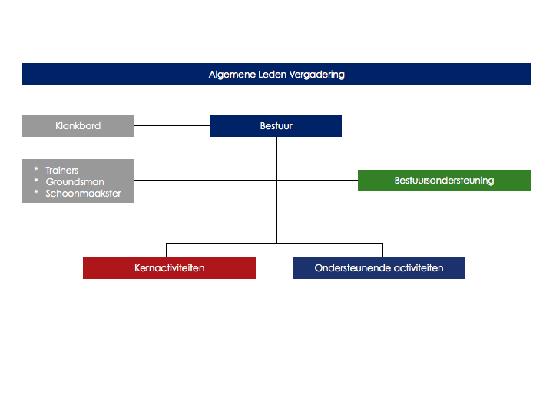
Organisatieconcept:
ALV is overkoepelend
Twee “werkmaatschappijen”: Kernactiviteiten (=operationeel) en
Ondersteunende Activiteiten (=logistiek)
Bestuursondersteuning omvat “facilitaire” commissies en activiteiten
Klankbord: het bestuur wil een klankbordgroep formeren (uit de verschillende geledingen van
de vereniging) om ideeën mee te spiegelen (op draagvlak/haalbaarheid)

Slide 2
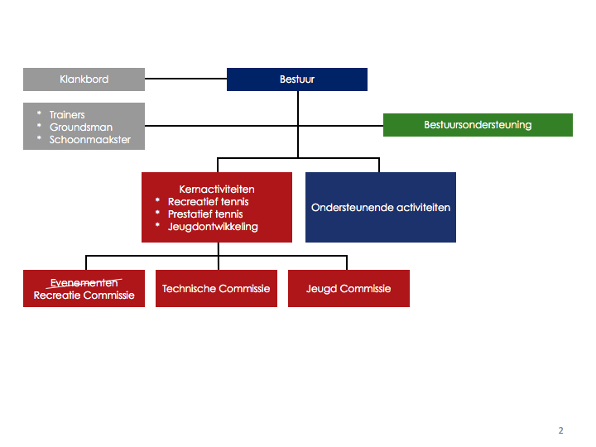
Voor elke kernactiviteit een commissie

Slide 3
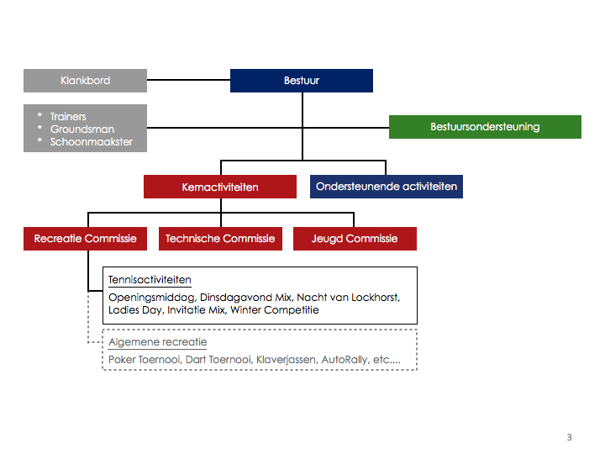
De activiteiten in het gestippelde vak zijn geen kern- maar ondersteunende activiteiten; zij worden wel bij de recreatiecommissie ondergebracht

Slide 4
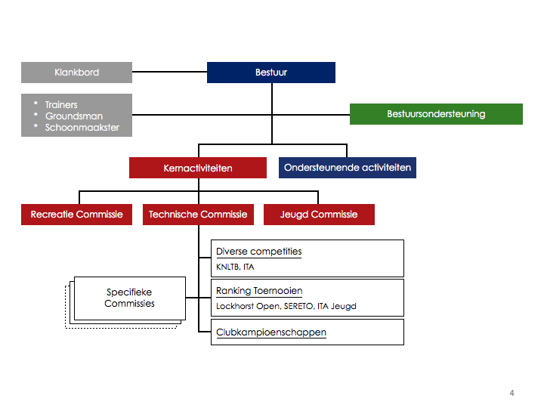
De activiteiten in de rechterblokken worden veelal door specifieke commissies uitgevoerd; deze commissies worden nu eenduidig aan de Technische Commissie gekoppeld

Slide 5
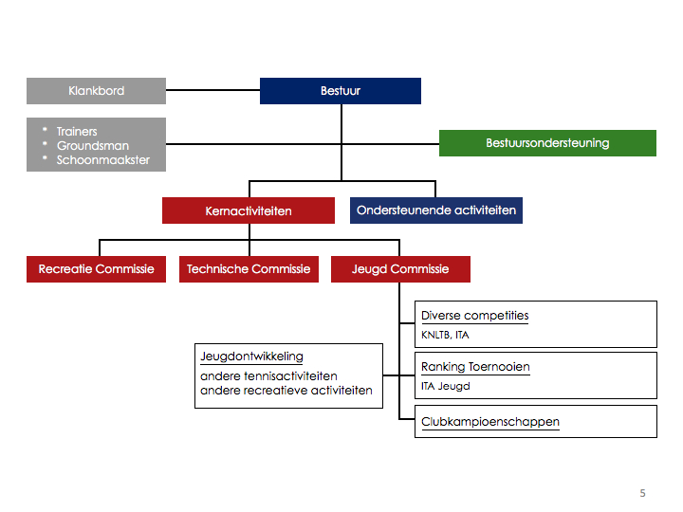
De rechterblokken suggereren een expliciete taakstelling voor de jeugdcommissie. Tot dusver was er op deze onderwerpen slechts sprake van ondersteuning aan de TC. Discussiepunt.

Slide 6
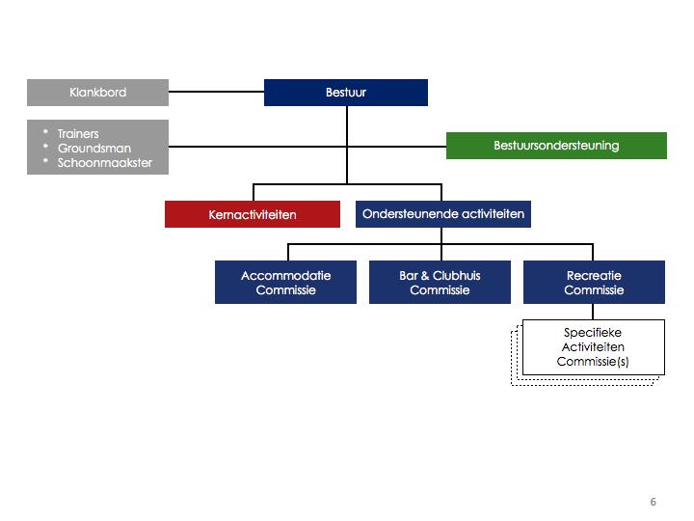
De specifieke activiteitencommissies betreft commissies die op basis van een ledeninitiatief een andere (niet zijnde tennis) activiteit organiseren, bijv. een autorally. De Recreatiecommissie is aanspreekpunt voor dit soort activiteiten.

Slide 7
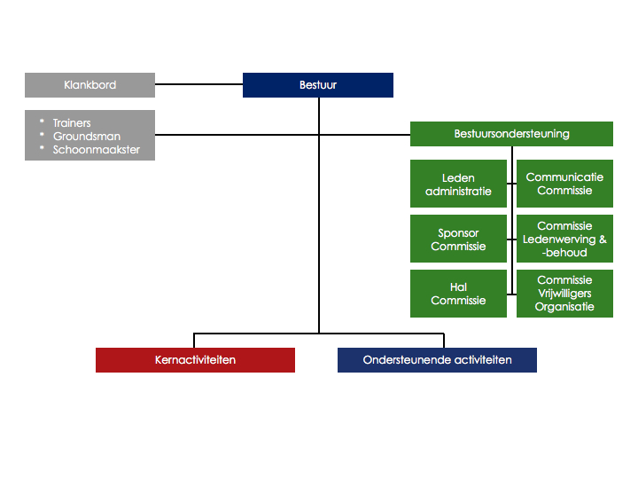
In de bestuursondersteuning is een aantal facilitaire taken en commissies ondergebracht. De Commissie Ledenwerving & –behoud en de Commissie Vrijwilligers Organisatie zullen structureel meer aandacht moeten krijgen.

Slide 8
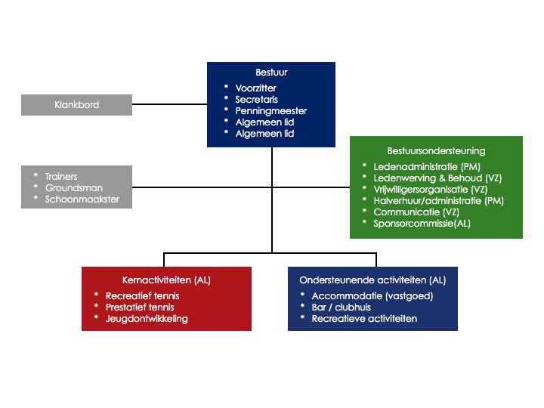
Hier is de gedachte principeverdeling aangegeven welk bestuurslid aanspreekpunt is voor welke commissies en omgekeerd. VZ (= voorzitter); PM (=penningmeester); AL (=algemeen lid)

